Slide 1


Servicii distribuite
Alocarea dinamică a resurselor de rețea pentru transferuri de date de mare viteză
folosind servicii distribuite
Distributed Services
Dynamic network resources allocation
for high performance transfers
using distributed services
Autor
Ing. Ramiro Voicu
Conducător ştiinţific
Prof. Dr. Ing. Nicolae Ţăpuş
- 2013-

Slide 2
Planul prezentării
Provocări actuale în cadrul aplicațiilor de tip data-intensive (“Big-Data”)
Obiectivele tezei
Aspecte fundamentale ale sistemelor distribuite
Arhitectura sistemului de servicii distribuite pentru alocarea dinamică a căilor optice
Contribuții majore aduse platformei de monitorizare și control MonALISA
FDT: Fast Data Transfer – detaliile proiectării și implementării
Rezultate experimentale
Concluzii și dezvoltări ulterioare

Slide 3
Aplicații de tip data-intensive: provocări actuale și posibile soluții
Cantități mari de date – O(PBytes)
  Comunități științifice: Bioinformatică, Astronomie și Astrofizică, Fizica energiilor înalte (HEP)
Distribuție geografică a datelor și utilizatorilor
Cerințe și provocări
  Facilități de stocare (dimensiune + viteză de acces)
  Rețele hibride de mare viteză (100G); rutare normala de pachete (GPN) sau circuite de retea
    Optical Transport Network(OTN) paths, λ, OXC (Layer 1)
    Ethernet over Sonet - EoS(VCG/VCAT) + LCAS (Layer 2)
    MPLS (Layer 2.5), GMPLS (?)
  Sisteme eficiente pentru transferul datelor cu capabilități de alocarea și planificare a mediilor de stocare, rețelelor și a aplicațiilor de transfer

Slide 4
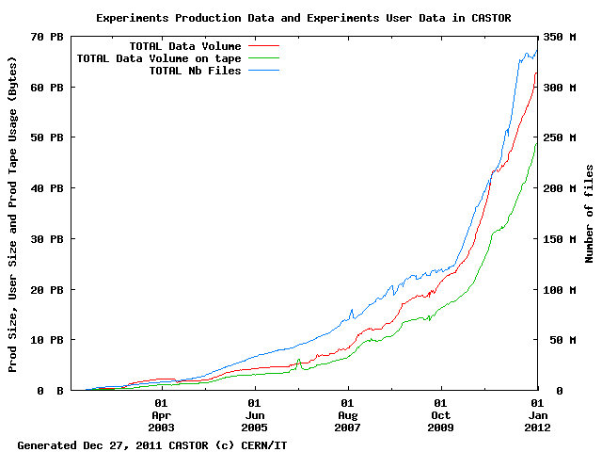
Provocări actuale – CERN - HEP
CERN storage manager CASTOR (Dec 2011):
60+ PB de date în ~350M fișiere
Source: Castor statistics, CERN IT department, December 2011

Slide 5
Servicii de bază DataGrid
A. Chervenak, I. Foster, C. Kesselman, C. Salisbury, S. Tuecke, ”The Data Grid: Towards an Architecture for the Distributed Management and Analysis of Large Scientific Datasets”
“Resource reservation and co-allocation mechanisms for both storage systems and other resources such as networks, to support the end-to-end performance guarantees required for predictable transfers”
  Rezervarea resurselor precum rețele și mecanisme pentru asigurarea calității performanțelor necesare unor transferuri predictibile
“Performance measurements and estimation techniques for key resources involved in data grid operation, including storage systems, networks, and computers”
  Măsurători de performanță (Probe) și tehnici de estimare a resurselor implicate, incluzând aici sistemele de stocare, rețele, și calculatoare
“Instrumentation services that enable the end-to-end instrumentation of storage transfers and other operations”
  Servicii de monitorizare(instrumentare) capabile să monitorizeze toate componentele implicate

Slide 6
Obiectivele tezei
Acestă teză studiază și adresează aspecte iomportante ale aplicațiilor cu multe date din prespectiva transferurilor de mare viteză
Un sistem eficient de alocare a resurselor de rețea la nivel 1 (căi optice) capabil să reruteze traficul în caz de probleme (Loss-Of-Light LOF)
O infrastructură de monitorizare capabilă să ofere informații complete despre toate componentele implicate: aplicații, sisteme de operare, rețele, sisteme de calcul și stocare
O aplicație de transfer eficient a datelor cu posibilitatea de control extern de către aplicații și servicii de nivel înalt în cazul în care nu există posibilitatea asigurării QoS la nivel rețea

Slide 7
Principii fundamentale ale sistemelor distribuite
Eterogenitatea
  (LAN, WAN - IP, 32/64bit – Java, .Net , Web Services)
Deschiderea
  Partajarea resurselor prin interfețe deschise (WSDL, IDL)
Transparența
  Ascunderea detaliilor interne utilizatorilor externi
Concurența
  Mecanisme sincronizare a resurselor partajate
Scalabilitatea
  Acomodarea unei creșteri însemnate a numărului de cerei utilizator fără degradarea semnificativă a performanței
Securitatea
  Firewalls, ACLs, crypto cards, SSL/X.509, încarcare dinamică de cod (semnat digital)
Toleranța la defecte
  Redundanță și replicare
  Disponibilitate și robustețe
Toate aspectele prezentate în cadrul acestei lucrări urmăresc îndeaproape aceste principii de bază!

Slide 8
Sistemul de alocare
Un sistem eficient de alocare a resurselor de rețea la nivel 1 (căi optice) capabil să reruteze traficul în caz de probleme (Loss-Of-Light LOF)
O infrastructură de monitorizare capabilă să ofere informații complete despre toate componentele implicate: aplicații, sisteme de operare, rețele, sisteme de calcul și stocare
O aplicație de transfer eficient a datelor cu posibilitatea de control extern de către aplicații și servicii de nivel înalt în cazul în care nu există posibilitatea asigurării QoS la nivel rețea

Slide 9



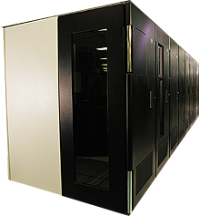
Simplified view of an optical network topology
Legături pur optice
  Pot traversa alte dispozitive de rețea (ex. simulate via VLANs prin routere)
Posibile conectări: simplex (e.g. video) sau duplex (e.g. sisteme stocare, alte dispozitive rețea)
H323
H323
Site A
Site B
Mass
Storage
System
MSS
Mass
Storage
System
MSS

Slide 10
“Cross-connect” în interiorul unui comutator optic
Un comutator optic este capabil să conecteze un singur port de intrare cu un singur port de ieșire (funcția “cross-connect”)
Fiber₁ IN
Fiber₁ OUT
f₁IN
f₁OUT
Fiber₂ IN
Fiber₂ OUT
Fiber₃ IN
f₂IN
f₂OUT
FXC
Fiber₃ OUT
f₃IN
f₃OUT
Fiber_{n-1} IN
f_{n-1}OUT
Fiber_{n-1} OUT
f_{n-1}IN
Fiber_{n} IN
f_{n}IN
f_{n}OUT
Fiber_{n} OUT

Slide 11
Modelarea unei rețele pur optice
H323
H323
Site A
Mass
Storage
System
Site B
MSS
Mass
Storage
System
MSS

Slide 12
Drumuri optice în cadrul rețelei
H323
H323
Site A
Mass
Storage
System
Site B
MSS
Mass
Storage
System
MSS

Slide 13
Aspecte teoretice importante ale drumurilor optice în multigraf
Toate drumurile optice în multigraful FXC sunt disjuncte
H323
H323
Site A
Site B
Mass
Storage
System
MSS
Mass
Storage
System
MSS

Slide 14
Determinarea drumului optim in rețeaua pur optică
Strategie similară protocoalelor de rutare tip “link-state” (IS-IS, OSPF)
Adaptarea algoritmlui Dijkstra’s pe baza rezultatului din lemă
  Legăturile implicate deja într-un drum optic sunt marcate ca indisponibile
H323
3
1
H323
5
3
15
7
7
10
1
1
9
8
2
11
Site A
4
3
Site B
Mass
Storage
System
MSS
Mass
Storage
System
MSS

Slide 15
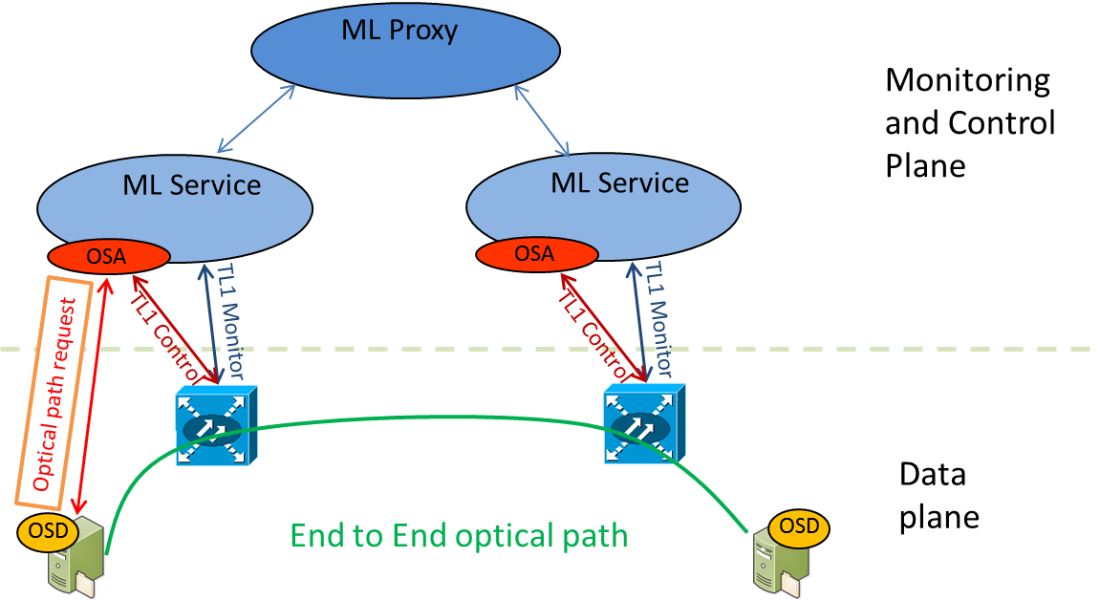
Arhitectura simplificată a sistemului de alocare a drumurilor optice
Monitorizare, Control și Comunicație bazată pe MonALISA
OSA – Optical Switch Agent (Agentul optic)
  Rulează ca agent în serviciul de monitorizare MonALISA
OSD – Optical Switch Daemon pe sistemul de calcul

Slide 16
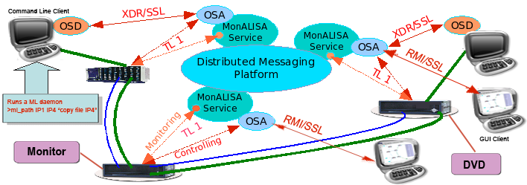
O diagramă mai detaliată
http://monalisa.caltech.edu/monalisa__Service_Applications__Optical_Control_Planes.htm

Slide 17
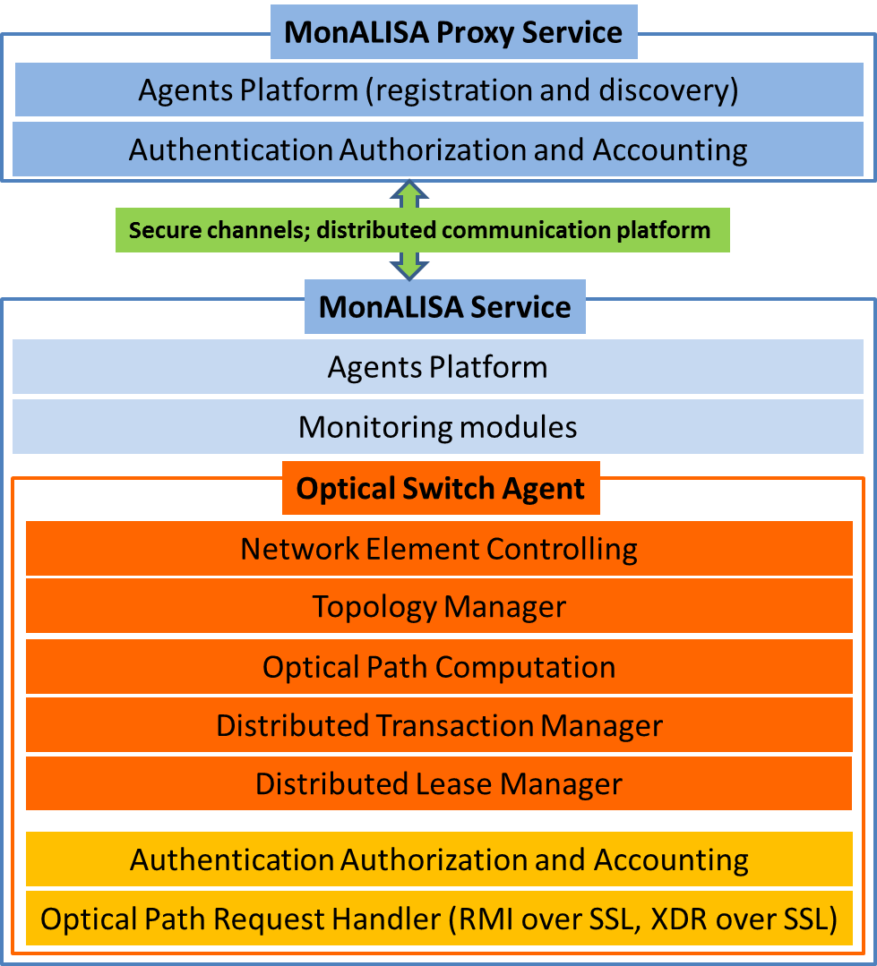
Componentele OSA: Optical Switch Agent
Strategie bazată pe mesaje între serviciile MonALISA
Control (NE ctrl)
  TL1 cross-connects
Topology Manager
  Vedere Locală a topologiei
  Ascultă pentru modificări provenite de la alți agenți și propagă pe cele locale
Optical Path Comp
  Implementarea algoritmului

Slide 18
Componentele OSA: Optical Switch Agent(2)
Sistem tranzacții distribuit
  2Phase-Commit
  Toate interacțiile au un timp de timeout
  Coordonator (OSA care primește cererea de cale optică)
Sistem de “lease” distribuit
  Toate resursele implicate într-o cale optică valabile pentru o cuantă de timp (heartbeat)

Slide 19
MonALISA: Monitoring Agents using a Large Integrated Service Architecture
Un sistem eficient de alocare a resurselor de rețea la nivel 1 (căi optice) capabil să reruteze traficul în caz de probleme (Loss-Of-Light LOF)
O infrastructură de monitorizare capabilă să ofere informații complete despre toate componentele implicate: aplicații, sisteme de operare, rețele, sisteme de calcul și stocare
O aplicație de transfer eficient a datelor cu posibilitatea de control extern de către aplicații și servicii de nivel înalt în cazul în care nu există posibilitatea asigurării QoS la nivel rețea

Slide 20

Arhitectura de nivel înalt MonALISA
Servicii de nivel înalt & Clienți
Servicii de nivel înalt globale sau regionale, Repository & Clienți
Comunicație robustă și sigură
Balansare dinamică în funcție de încărcare
Scalabilitate & Replicare
AAA pentru Clienți
Descoperire & Înregistrare Agenți
Proxy
Services
Colectare informații:
Agregări locale, Filtre
Agenți
Agents
MonALISA Services
Descoperire și înregistrare a serviciilor bazată pe un mecanism de “lease”
JINI-Lookup Services Secure & Public
Sistem total distribuit fără puncte unice de eșec
(NO SPOF - Single Point of Failure)

Slide 21
Provocări majore în cadrul implementării platformei MonALISA
Majoritatea problemelor ce au fost rezovate pentru asigurarea unei platforme robuste și stabile au fost cele legate de I/O (disc și rețea)
Perspectiva rețelei: “The Eight Fallacies of Distributed Computing”
- Peter Deutsch, James Gosling
  1. Rețeaua este robustă.
  2. Latența este zero.
  3. Lățimea de bandă este infinită.
  4. Rețeaua este sigură.
  5. Topologia nu se schimbă.
  6. Există un singur administrator.
  7. Costul de transport este zero.
  8. Rețeaua este omogenă
I/O disc – sist. distr. de fișiere (AFS), erori mascate - silent errors, timp de răspuns

Slide 22
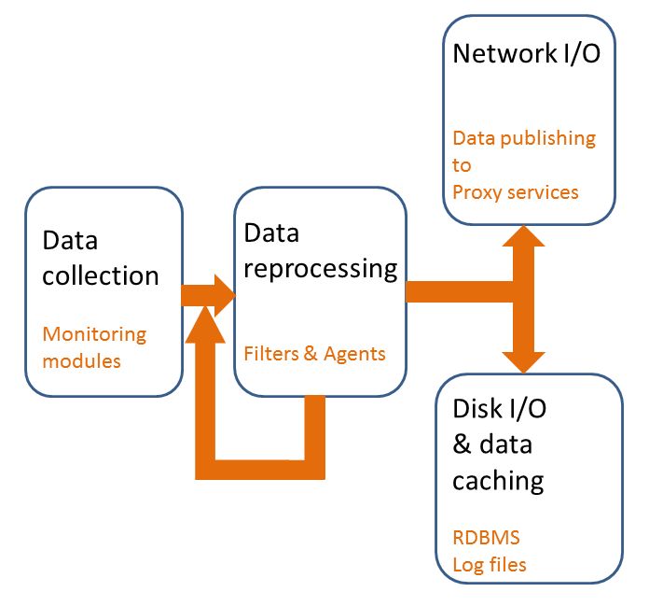
Adresarea problemelor
Toate apelurile la distanță (remote calls) asincron cu timeout (timp de expirare)
Toate interacțiile între componente prin intermediul pool-urilor de thread-uri
Operațiile de I/O POT eșua; cele mai problematice aspecte legate de erorile nedectate/mascate – silent errors - folosire watchdogs (sisteme cu feed-back intern) pentru I/O blocant

Slide 23
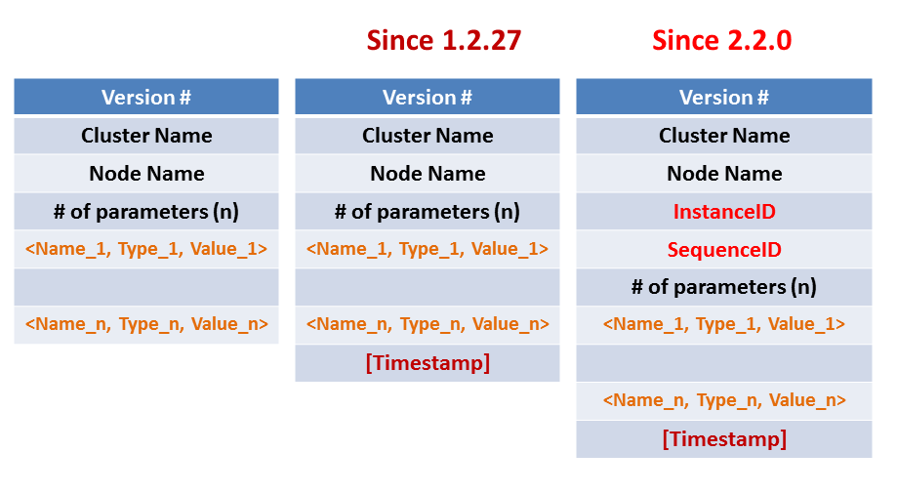
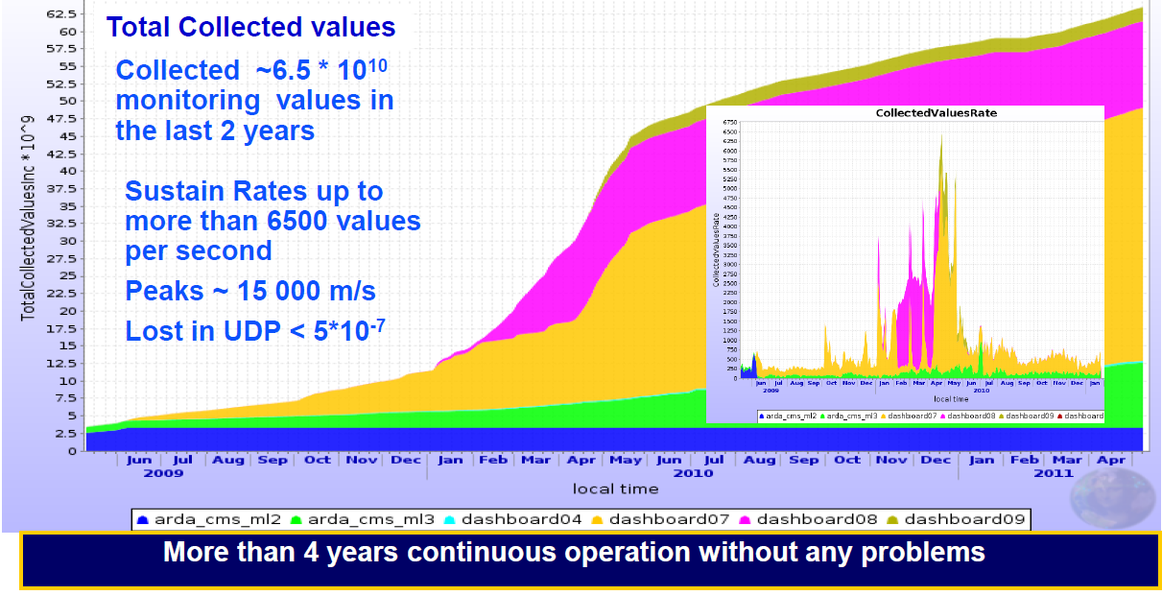
ApMon: Application Monitoring
Bibliotecă pentru instrumentarea neintrusivă a aplicațiilor în scopul publicării datelor de monitorizare în MonALISA
UDP; encodare XDR
API simplu pentru: Java, C/C++, Perl, Python
Evoluție
Scop inițial : detectarea problemelor de memorie in job-urile CMS
Monitorizare extensivă a sist de calcul (thread separat)

Slide 24
MonALISA în numere
24 X 7 în ~360 locații
~ 3 milioane de parametrii “persistenți” în timp-real
80 milioane paramentrii “volatili” pe zi
Rata update: ~35,000 parametrii/secundă
Monitorizare
  40,000 sisteme de calcul
  > 100 legăruri de rețea WAN
  Zeci de mii de job-uri grid rulate concurent
10 years since project started (Nov 2011)

Slide 25
FDT: Fast Data Transfer
Un sistem eficient de alocare a resurselor de rețea la nivel 1 (căi optice) capabil să reruteze traficul în caz de probleme (Loss-Of-Light LOF)
O infrastructură de monitorizare capabilă să ofere informații complete despre toate componentele implicate: aplicații, sisteme de operare, rețele, sisteme de calcul și stocare
O aplicație de transfer eficient a datelor cu posibilitatea de control extern de către aplicații și servicii de nivel înalt în cazul în care nu există posibilitatea asigurării QoS la nivel rețea

Slide 26
FDT interacția client/server
Canal control / autorizare
NIO Direct buffers
Operații OS native
NIO Direct buffers
Operații OS native
Canale Date / Sockets
Restaurare fișiere
la destinație din
FileBlock-s (buffere)
Thread-uri independente
per partiție

Slide 27
Capabilități FDT
Performanță excelentă prin multiplexarea datelor pe mai multe canale de date (standard TCP)
Implementare Java; portabil pe toate platformele
Un singur fișier jar (~800 KB)
Nici o altă dependință externă în afară de Java 6+
Securitate
  IP filter & SSH built-in
  Biblioteci externe pentru Globus-GSI, GSI-SSH în CLASSPATH; supportul este deja imbricat
Sisteme de fișiere non-standard – via pluggable “providers” (e.g. non-POSIX FS)
Ajustare dinamică a vitezei de transfer (control extern via LISA & MonALISA)

Slide 28
FDT features (2)
Diferite strategii de transport:
  Blocant (1 thread per channel)
  non- Blocant (selector/poll/epoll + pool of threads)
Sume de control criptografice (MD5) la citire
  NECESAR: la scriere acestea trebuie verificate după de datele sunt împinse(flushed) către disc (BTRFS, ZFS ?)
Posibilitatea configurării numărului de thread-uri I/O per partiție fizică (util sist. fis. distr: Lustre, Hadoop - HDFS)
Poate fi folosit pentru testarea rețelei (/dev/zero → /dev/null memory transfers, sau –nettest flag)

Slide 29
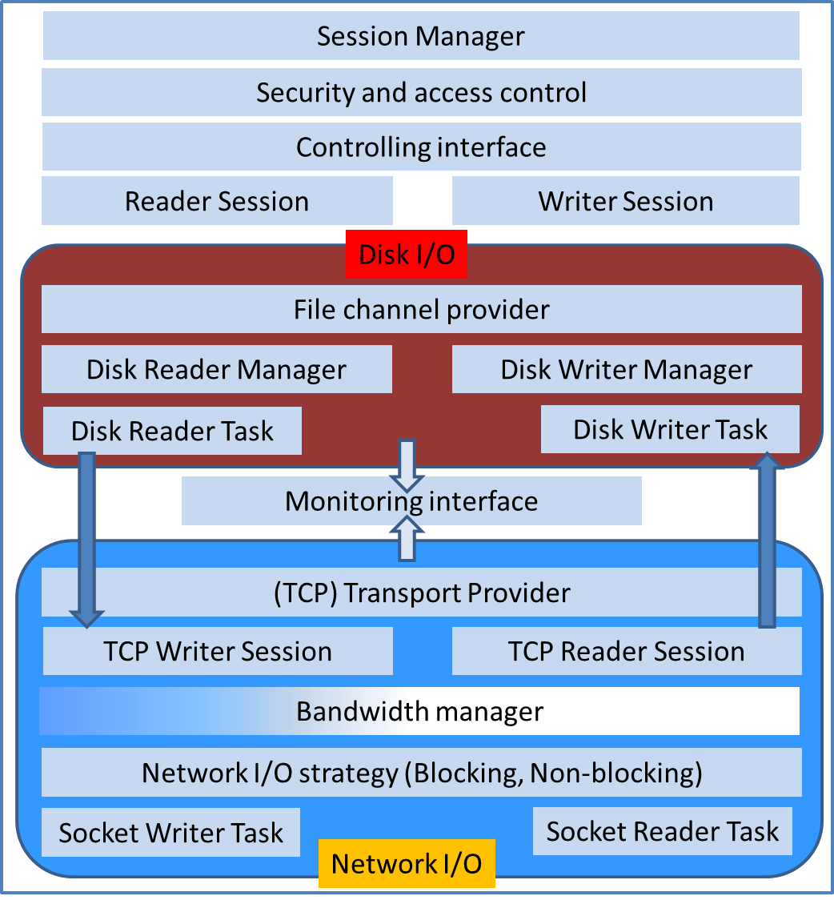
Componente majore FDT
Sesiune
  Security
  External control
I/O Disc
  Coadă FileBlock
I/O Rețea

Slide 30
Session Manager
Parsare CLI
Inițializare canal de control
Asociază un UUID sesiunii & fișierelor
Securitate & acces
  IP filter
  SSH
  Globus-GSI
  GSI-SSH
Interfață control extern
  Servicii nivel înalt
    MonA(LISA)

Slide 31
I/O Disc
FS provider
  POSIX
  Hadoop (extern)
Identificare partițiilor fizice
Pool de thread-uri per partiție
  Un thread per discuri normale
  Mai multe thread-uri pentru sist. de fișiere distr.
Construiește FileBlock
(UUID session, UUID file, offset, data length)
Interfața Monitorizare
  ratio % = Disk time / Time Wait Q Net

Slide 32
I/O Rețea
Coadă partajată cu I/O Disc
Interfața Monitorizare
  Per canal
  ratio % = net time / time Q wait disk
BW manager
  Bazat pe token (la citire)
  rateLimit * (currentTime – lastExecution)
Strategii I/O
  BIO (blocant) – 1 thread per canal date
  NBIO – event based (poll/epoll) pool of threads (scalabil însă apar probleme pe kernele ceva mai vechi de Linux...)

Slide 33
Rezultate experimentale

Slide 34
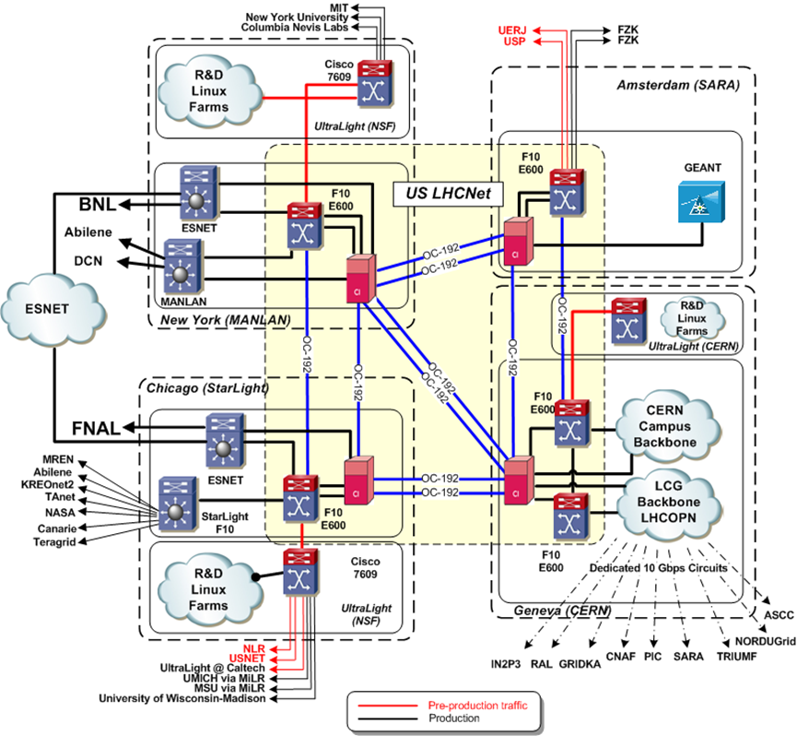
USLHCNet: Rețea trans-Atlantică de mare viteză
CERN - US
  FNAL
  BNL
6 x 10G
4 PoPs
  Geneva
  Amsterdam
  Chicago
  New York
În centrul rețelei: Ciena CD/CI (Layer 1.5)
Circuite virtuale SONET

Slide 35
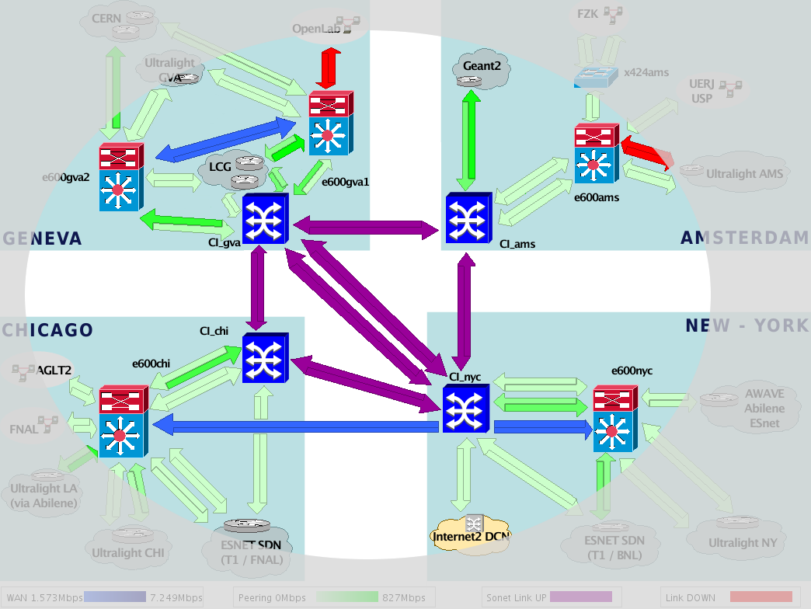
Arhitectura distribuită de monitorizare pentru USLHCNet
MonALISA
@GVA
MonALISA
@AMS
Fiecare circuit este monitorizat de cel puțin 2 servicii;
Agregarea datelor în repository, la nivel global
MonALISA
@CHI
MonALISA
@NYC

Slide 36
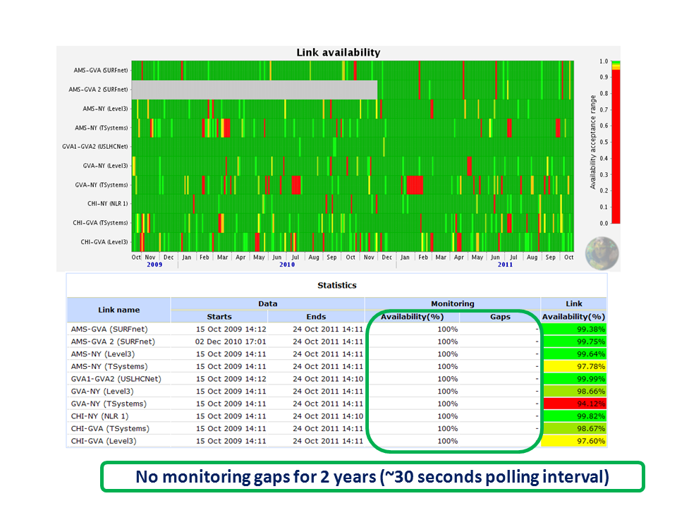
Disponibilitate ridicată (High-availability) pentru datele de monitorizare
Cea de-a doua legătură AMS-GVA 2(SURFnet) a fos comisionată în Dec 2010

Slide 37
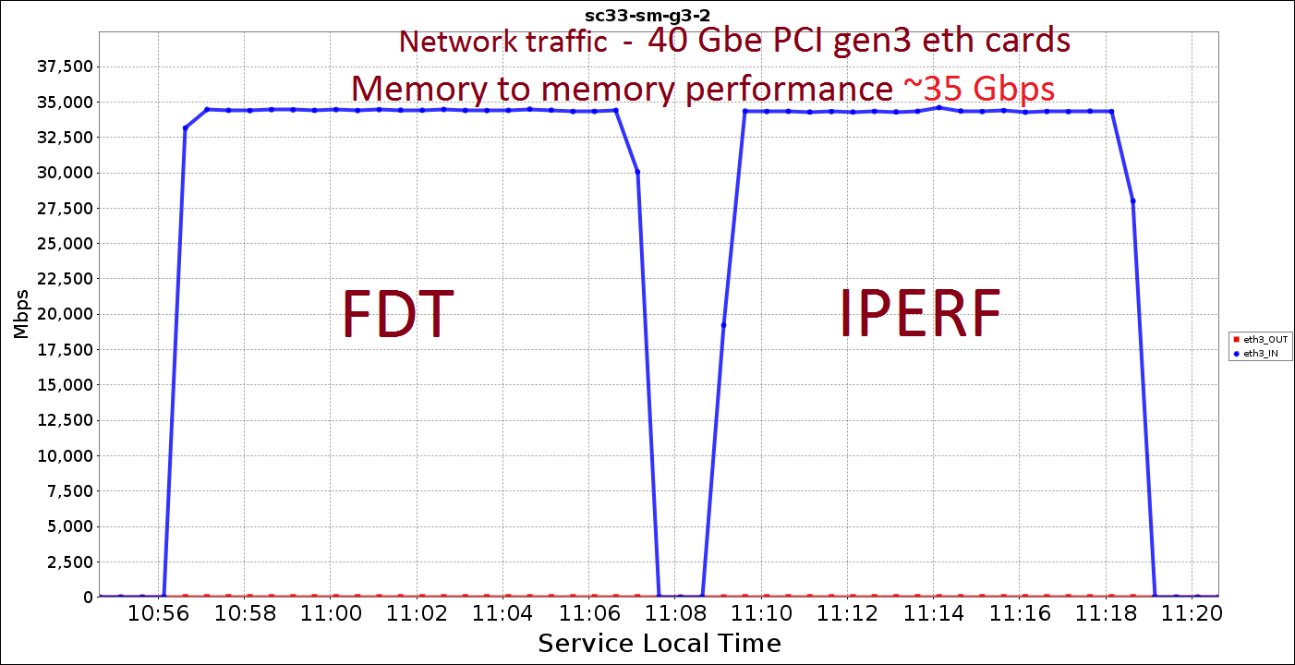
FDT: performanță memorie la memorie în LAN (Local Area Network)
Teste în timpul SuperComputing 2011
Aceeași performanță ca și IPERF
limitare din hardware/firmware placă rețea

Slide 38
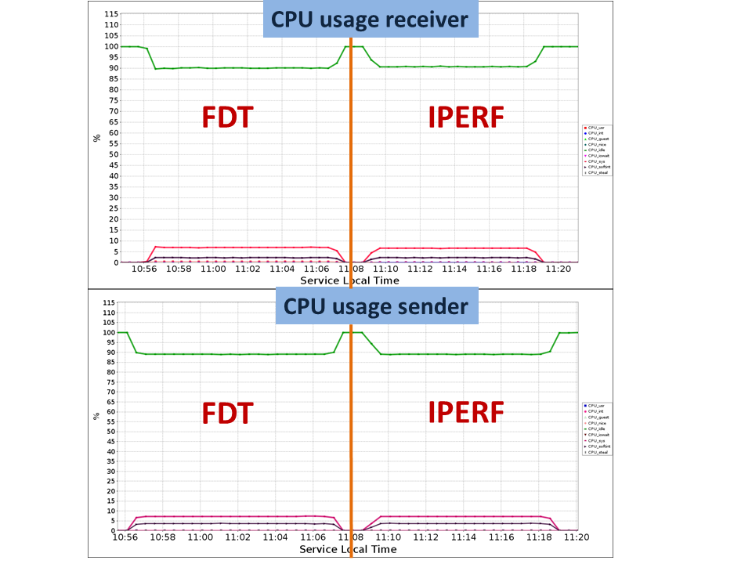
FDT: performanță memorie la memorie în LAN (Local Area Network) (2)
Aceeași utilizare CPU

Slide 39
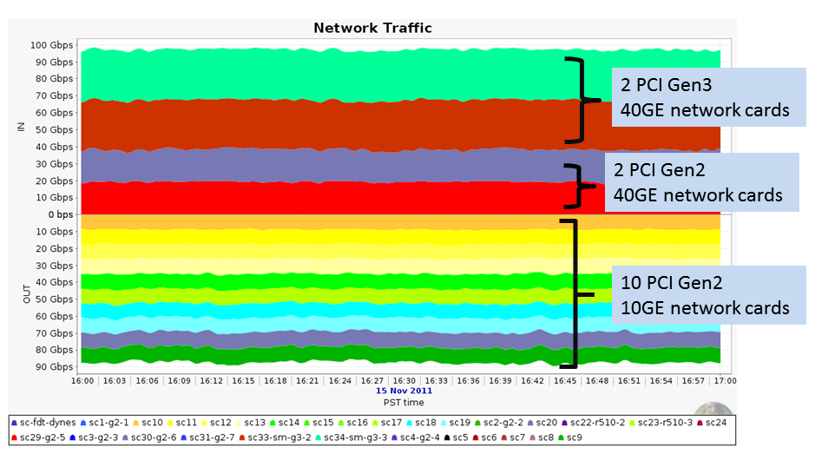
Teste WAN peste OUT-4 (100 Gbps) link
@ SuperComputing 11 (SC1)

Slide 40
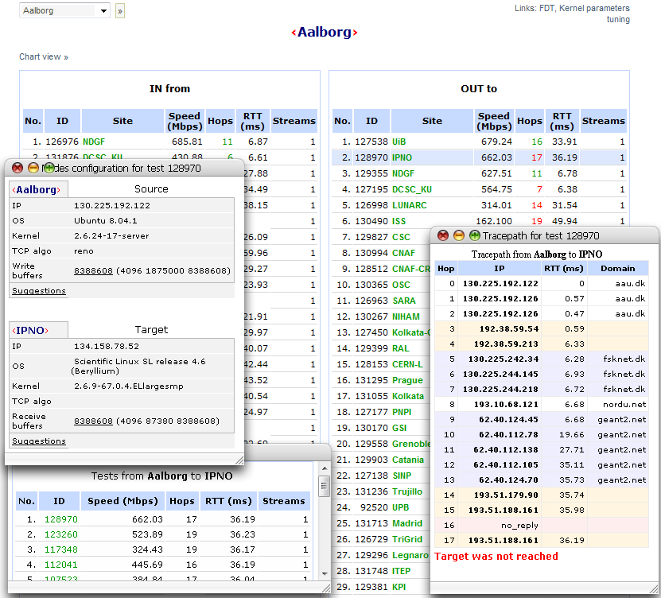
FDT: Teste active de bandă în gridul Alice

Slide 41
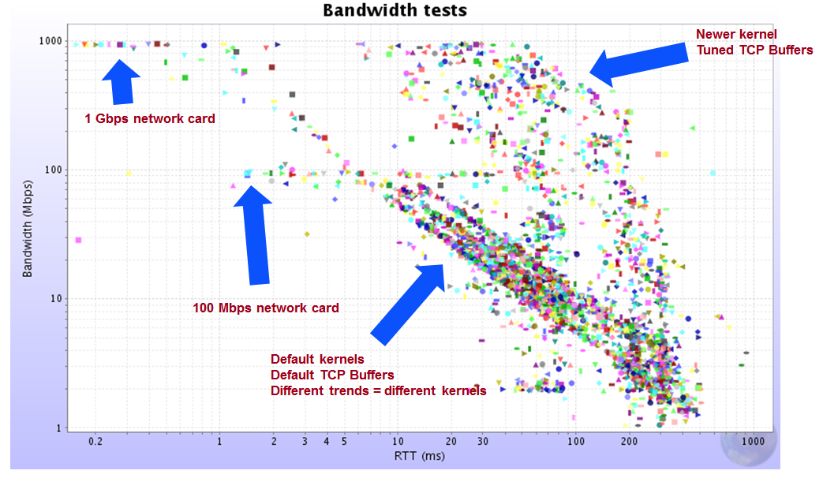
FDT: Teste active de bandă în gridul Alice (2)

Slide 42
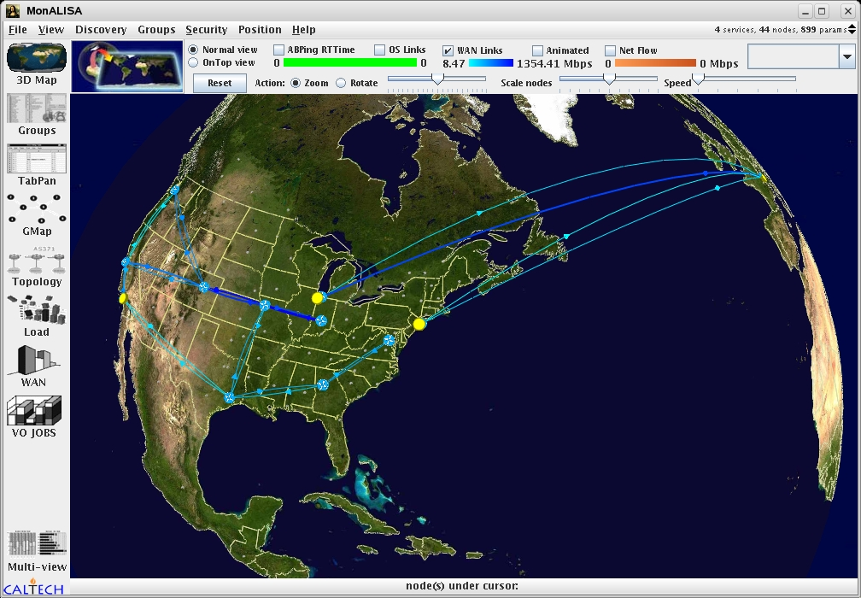
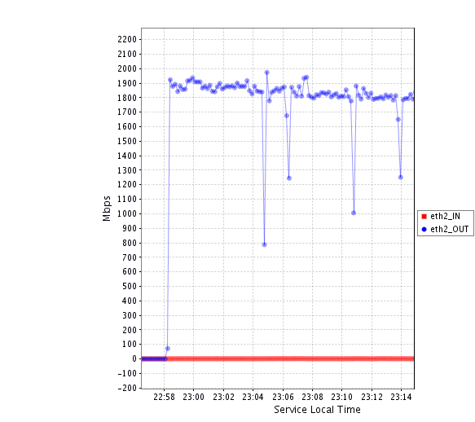
Rerutare automată folosind FDT, MonALISA si sistemul de alocare a resurselor de rețea
200+ MBytes/sec
Dintr-un singur nod 1U
CERN
Geneva
USLHCNet
Internet2
StarLight
FDT Transfer
CALTECH
Pasadena
MAN LAN
Simulări “Fiber cut”
Traficul se rerutează automat pe al 2-lea link trans-atlantic
Transfer FDT neîntrerupt (CERN – CALTECH)
Performanța TCP recuperat complet în ~ 20s
4
2
3
1
4 simulări de tăiere fibră (fiber-cuts)

Slide 43
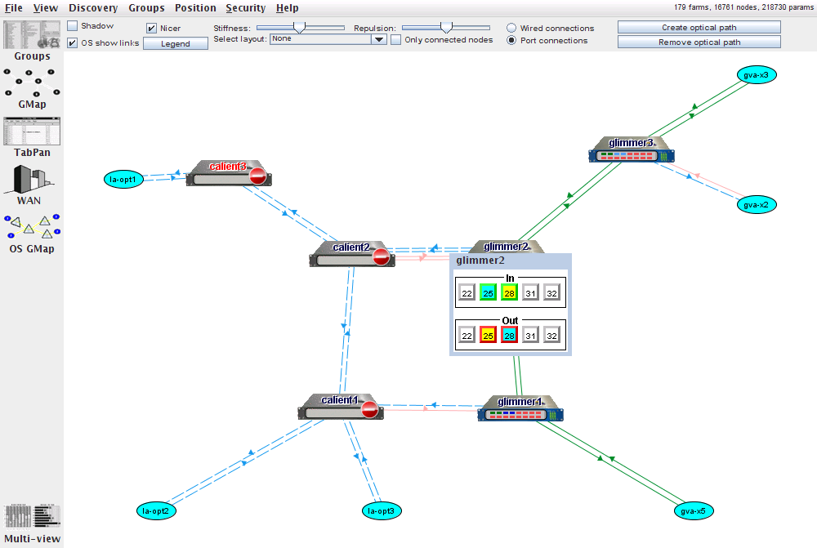
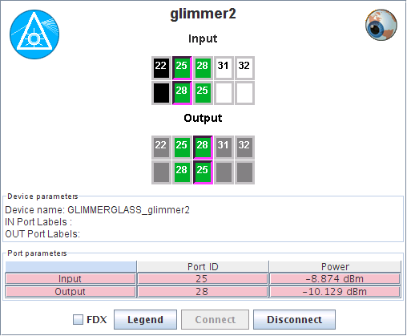
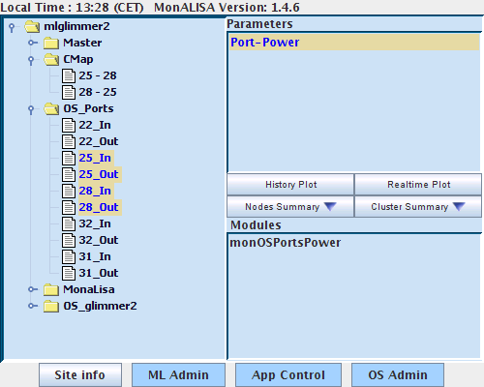
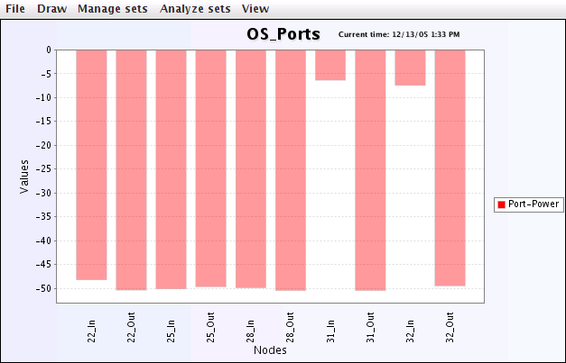
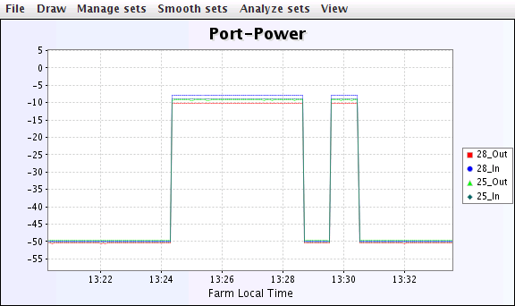
Monitorizarea și controlul în timp real al comutatoarelor optice
Control
Monitorizare putere optică
Exemplu Glimmerglass Switch
43

Slide 44
Concluzii
Problema aplicațiilor data-intensive trebuie adresată într-un mod unitar (end-to-end): sisteme de calcul și de stocare, rețele și aplicații și servicii pentru transferul datelor
Un aspect foarte important este reprezentat de o soluție de monitorizare (și control) capabilă să asigure suficiente date informații de monitorizare serviciilor de nivel înalt
Este important ca serviciile de transfer să asigure posibiltatea augmentării capabilităților rețelelor actuale pentru un transfer eficient al datelor
Aplicațiile de transfer trebuie să poată asigura controlul dinamic al vitezei de transfer, acolo unde acesta nu poate fi controlat la nivelul rețelei

Slide 45
Contribuții
Proiectarea și implementarea unui model inovator pentru alocarea resurselor de rețea folosing servicii distribuite
  Alocare paralelă a resurselor
  Total distribuit; nu există coordonator central
  Mecanism distribuit de tranzacții și “lease”
  Back-off algoritm + pre-alocare a resurselor
  Rerutarea automată a drumului optic în caz de probleme LOF (Loss of Light)

Slide 46
Contribuții (2)
Contribuții majore în proiectarea și implementarea platformei MonALISA
  Adresarea principalelor probleme legate de robustețea, concurența și scalabilitatea platformei
  Module pentru monitorizarea sistemele de calcul/operare (CPU, disc, rețea, memorie, procese)
  Module de monitorizare și control pentru dispozitive de rețea ce folosesc TL1 : comutatoare optice(Glimmerglass & Calient), Ciena Core Director
  Proiectarea protcolului ApMon și implementarea de bază a receptorului de mesaje ApMon
  Proiectarea și implementarea unui mecanism generic pentru actualizarea automată a platformei de monitorizare (multi-thread, multi-stream, crypto hashes)

Slide 47
Contribuții (3)
Proiectarea și dezvoltarea unei noi aplicații de transfer eficient a datelor (FDT)
  Controlului vitezei de transfer de către aplicații externe
  Transferul prin intermediul mai multor canale de date în paralel
  Diferite strategii de I/O către/dinspre rețea (blocant 1 thread/stream) non-blocant(poll/epoll + pool de thread-uri)
  Identificarea partițiilor și posibilitatea de utilizare a mai multor thread-uri de I/O pentru acelasi “disc” (ex. Sisteme de fișiere distribuite)
  Integrarea cu sistemul de alocare a resurselor de rețea
  Demonstrat cu succes în timpul conferințelor de SuperComputing

Slide 48
Contribuții (4)
Rezultatele au fost validate prin publicații în cadrul unor jurnale și conferințe naționale și internaționale
Membru al echipelor care au câștigat:
  Innovation Award from CENIC în 2006 (proiectul MonALISA) și 2008 (proiectul Ultralight)
  “Honorable mention” SuperComputing Bandwidth Challenge în 2006
  SuperComputing Bandwidth Challenge in 2009
Membru HEPIX IPv6 working group
Membru Monitoring Committee and Advanced Technologies within the ICFA's Standing Committee on Inter‐regional Connectivity (SCIC)

Slide 49
Dezvoltări viitoare
Sistemul de alocare a resurselor de rețea: investigarea posibilității de integrare cu tehnologii recente precum OpenFlow
  Necesită suport hardware de către furnizorii dispozitivelor de rețea
FDT: investigarea noilor capabilități ale platformelor Java (7+) recente
  asynchronous I/O, (new) file system provider
MonALISA: investigarea optimizării distribuției datelor la nivel distribuit:
  algoritm de rutare distribuit la nivelul serviciile de Proxy
MonALISA: investigarea monitorizării aplicațiilor prin probe la nivelul sistemului de operare
  DTrace, Perfmon

Slide 50

Vă mulțumesc!
http://cern.ch/ramiro/thesis
http://monalisa.caltech.edu
http://fdt.cern.ch

Slide 51
Extra slides

Slide 52
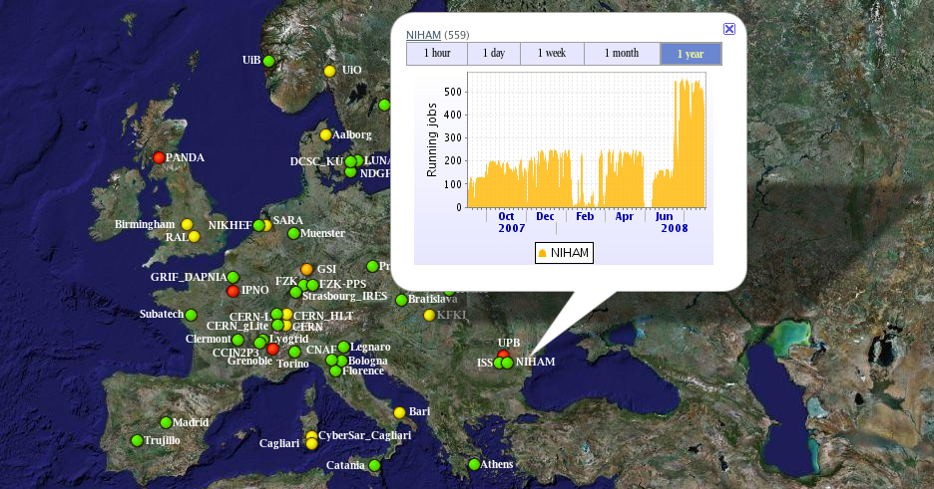
ALICE : Monitorizare sisteme și aplicații(Jobs) via ApMon

Slide 53
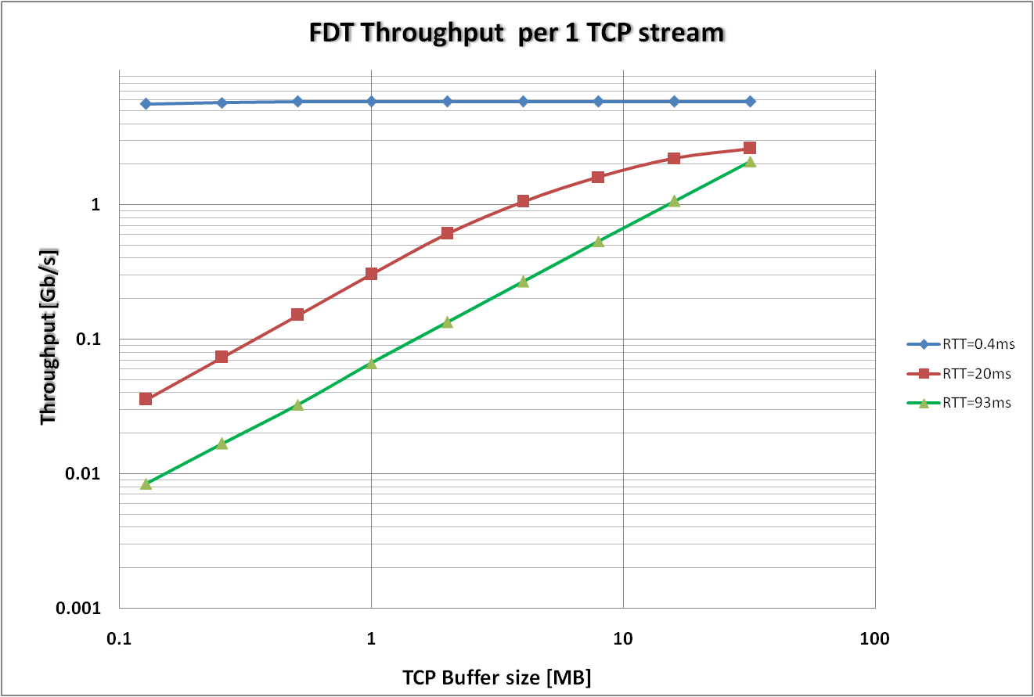
Teste FDT– 1 canal de date

